Slide 1
機器學習與實作
指導教授：陳朝烈
組員：呂翊鳴 F108112108
張旭廷 F108112118
吳承哲 J108212112

Slide 2
功能需求
硬體需求：
B504 電腦設備進行遊戲
主要目標：
任何速度都不會漏接球
SVM訓練Model
次要目標：
盡量擦邊接球，不要在板子中心接到球
增強式學習

Slide 3
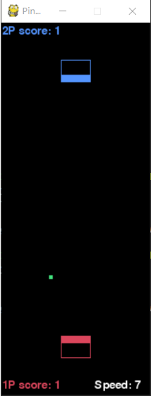
環境介紹
場景：200 * 500
P1平台位置(80,420)
P2平台位置(80,50)
起始球速：7
每 200 Frame 增加1點速度

Slide 4
分析 - 輸入參數
目前球X座標
目前球Y座標
前一點球X座標
前一點球Y座標
平板X座標
斜率

Slide 5
分析 - 輸出參數
預測落點
平板左移
平板右移
平板靜止

Slide 6
分析 - 遊戲流程圖

Slide 7
分析 - Work Breakdown

Slide 8
設計 - Rule Base流程圖

Slide 9
設計 – Rule Base
輸入：
目前球X座標
目前球Y座標
前一點球X座標
前一點球Y座標
平板X座標
輸出：
預測落點
平板左移
平板右移
平板靜止

Slide 10
設計 – Rule Base
1P、2P：
球上升階段：
預測位置 = 目前球X – ((遊戲長度 – 目前球Y)/Y斜率)*X斜率
若預測位置大於遊戲半長
預測位置 = 預測位置 – 遊戲半長
若小於0
預測位置做絕對值

Slide 11
設計 – SVM

Slide 12
設計 – SVM

